Slide 1
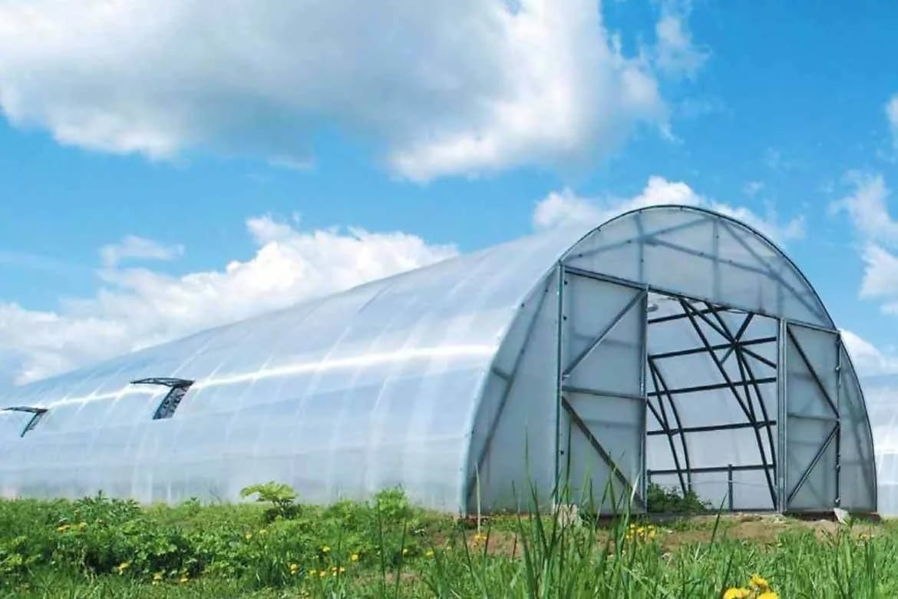
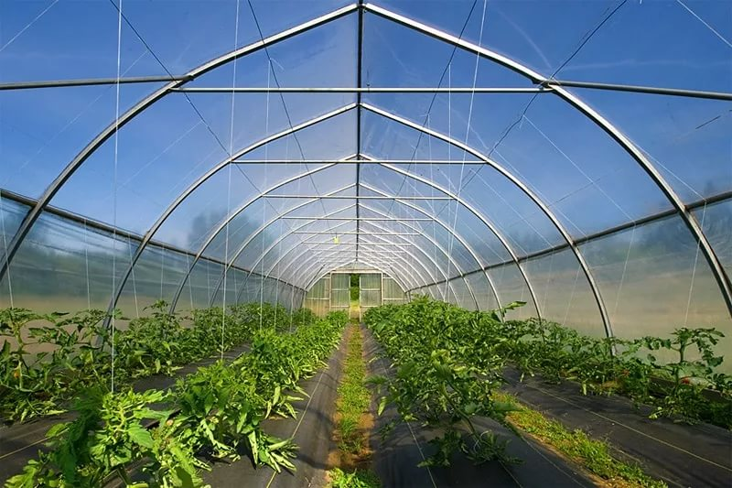
Сельскохозяйственный проект «Тепличный комплекс»
В рамках национального проекта «Малое и среднее предпринимательство и поддержка индивидуальной предпринимательской инициативы» одной из приоритетных задач является поддержка фермеров, развитие сельской кооперации.
С учетом отнесения Усть-Кутского муниципального района к территориям, приравненным к Крайнему Северу, наличия резко континентального климата выращивание сельскохозяйственных культур в открытом грунте ограничено летним периодом. Основная часть сельскохозяйственных культур привозится с соседних регионов.
Цель проекта: Создание на территории района тепличного комплекса для выращивания сельскохозяйственных культур (овощи, зелень, пряные травы, ягоды, грибы).
Преимущества:
- спрос на экологически чистые продукты постоянно растет;
- меньшие затраты по сравнению с занятием иными видами сельскохозяйственной деятельности, например, разведением крупного рогатого скота;
- выращивание культур круглый год.
Меры поддержки:
1) На областном уровне предоставление субсидий:
- на приобретение земельных участков из земель сельскохозяйственного назначения (Постановление Правительства Иркутской области от 11.07.2013 № 255-пп);

Slide 2
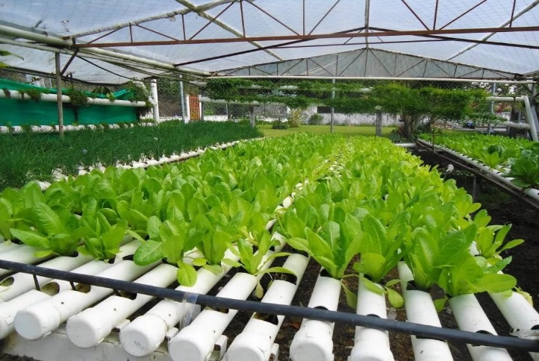
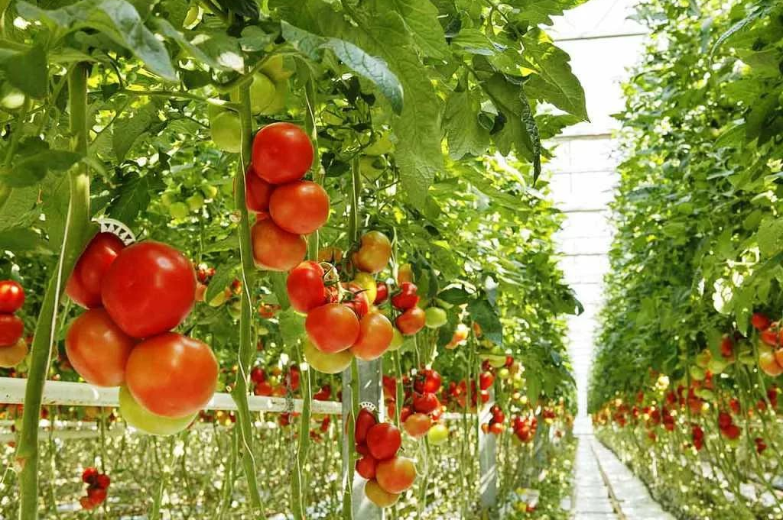
- на проведение кадастровых работ при оформлении в собственность земельных участков из земель сельскохозяйственного назначения (Постановление Правительства Иркутской области от 05.05.2012 № 229-пп);
- на строительство тепличных комплексов (Постановление Правительства Иркутской области от 29.06.2016 № 402-пп);
- на приобретение сельскохозяйственной техники, грузовых и специальных автомобилей, оборудования (Постановление Правительства Иркутской области от 26.03.2013 № 104-пп, Постановление Правительства Иркутской области от 11.07.2013 № 255-пп);
- на приобретение семян с учетом их доставки (Постановление Правительства Иркутской области от 26.03.2013 № 104-пп);
- на оказание консультационной помощи (Постановление Правительства Иркутской области от 26.03.2013 № 104-пп);
- на возмещение части затрат для приобретения тепловой и электрической энергии (Постановление Правительства Иркутской области от 26.03.2013 № 104-пп);
- на уплату страховой премии по договорам сельскохозяйственного страхования в области растениеводства (Постановление Правительства Иркутской области от 21.03.2013 № 91-пп).

Slide 3
2) На местном уровне:
а) в соответствии с Постановлением Администрации УКМО от 21.04.2017 № 204-п «Об утверждении Регламента сопровождения инвестиционных проектов,
планируемых к реализации на территории Усть-Кутского муниципального
образования по принципу «одного окна»:
- оказание информационной, консультационной помощи, в т.ч. по подготовке документов для получения субсидий из областного бюджета;
- поиск возможных вариантов по земельным участкам из земель сельскохозяйственного назначения.
б) в рамках муниципальной программы «Содействие развитию малого и среднего предпринимательства в Усть-Кутском муниципальном образовании» оказание финансовой поддержки на частичное возмещение расходов на приобретение оборудования, инвентаря.
Применение в коммерческих целях: реализация выращенной продукции в районе; самостоятельная либо с привлечением 3-х лиц переработка продукции (консервирование) для реализации.
Контактные лица по вопросам сотрудничества:
- заместитель мэра по экономическим вопросам – Даникёрова Фаина Иннокентьевна, тел. 8 (395-65) 5-79-12, 8-950-088-83-32, e-mail: econom@admin-ukmo.ru;
- председатель комитета по природным ресурсам и сельскому хозяйству - Тышкивский Михаил Юрьевич -, тел. 8 (395-65) 5-80-58, e-mail: prirodresurs@admin-ukmo.ru

